Slide 1
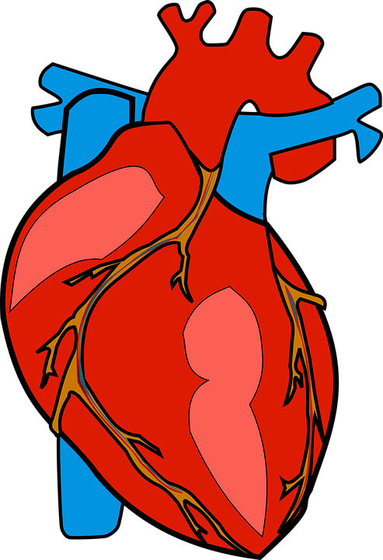
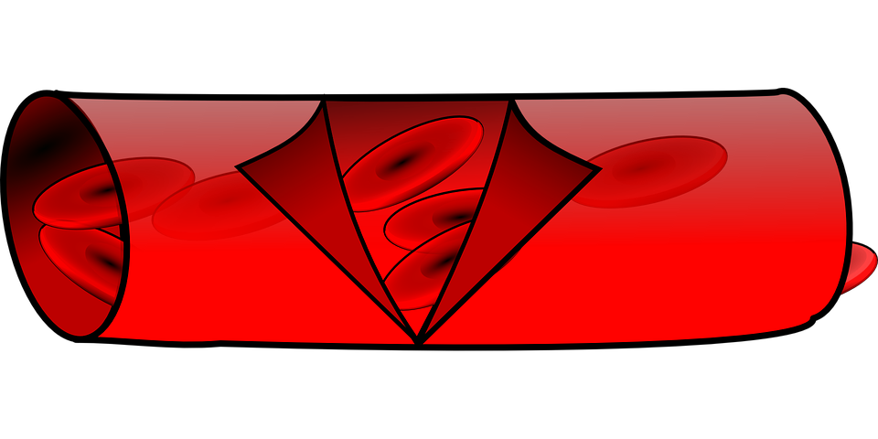
Hart en vaatziekten
Hoofdstuk Transport
VMBO-tl 2
Notes:
https://pixabay.com/nl/bloed-bloedvlek-een-plas-bloed-2667008/
https://pixabay.com/nl/anatomie-bloed-vaartuig-red-156854/

Slide 2
Kan je hart echt breken?
Door een ongezonde leefwijze (denk aan ongezond eten, weinig sporten/bewegen of te veel stress) heb je een verhoogd risico om ziek te worden of op lange termijn te overlijden aan hart of vaatziekten.
In Nederland zijn hart en vaatziekten een belangrijke doodsoorzaak. Dagelijks overlijden er meer dan honderd mensen daaraan. Daarmee zit het in de top 5 grootste doodsoorzaak voor de mensheid.
Belangrijk is dan; welke ziekten bestaan er dan en wat moet je doen om ze te voorkomen?
Of je hart echt kan breken? Nee, ook na een zware liefdesbreuk blijft je hart gewoon heel. Wel bestaat er een zogeheten Tako Tsubo syndroom (broken heart syndroom). Google maar wat dat precies inhoudt!

Slide 3
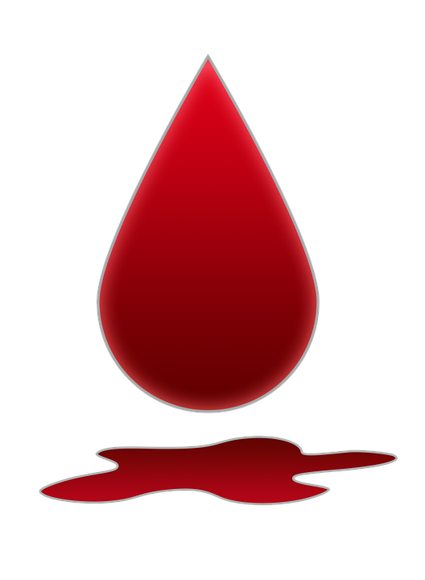
In deze les…
Gaan we het hebben over:
Bloeddruk; hoge en lage bloeddruk
Slagaderverkalking
Hartinfarct en beroerte
Hartritmestoornissen
Hoe je zo gezond mogelijk kan blijven en onder andere deze ziektes kan voorkomen

Slide 4
Bloeddruk
Je hart pompt bloed via de aders door het lichaam. Om het in een constante stroming te houden, waarbij alle organen goed blijven functioneren, moet het een bepaalde druk behouden.
Lage bloeddruk
Bij een lage bloeddruk kan je last hebben van vermoeidheid of duizeligheid (vooral direct na het opstaan uit een zittende of liggende houding). Een te lage bloeddruk kan je zelfs laten flauwvallen.
Hoge bloeddruk
Hoge bloeddruk komt vaker voor en geven vaak minder klachten. Op lange termijn is het echter schadelijker voor het lichaam. Een te hoge bloeddruk kan namelijk de bloedvaten en/of organen beschadigd raken.

Slide 5
Slagaderverkalking
Slagaderverkalking wordt ook wel atherosclerose genoemd. Het is een langzaam proces waarbij vernauwing in de slagaders ontstaan. Dit ontstaat door;
Kleine beschadigingen aan de slagaderwand. Deze beschadigingen kunnen ontstaan door bijvoorbeeld een te hoge bloeddruk, roken of stress.
Witte bloedcellen dringen de vaatwand door om deze beschadigingen te verhelpen.
Cholesterol (een vetachtige stof) kan ook in de vaatwand terechtkomen doordat witte bloedcellen deze in het bloed opnemen.
Door een continu toevoer van witte bloedcellen en cholesterol ontstaat er een verdikking aan de binnenkant van de slagaderwand.
Zo een verdikking wordt hard, wat voor de slagaderverkalking zorgt.

Slide 6
Hartinfarct
Het hart zorgt ervoor dat het lichaam zuurstof ontvangt door 70-90 keer per minuut bloed de slagaders in te pompen. Het hart heeft daarom ook zelf zuurstof nodig om zo vaak goed te blijven pompen. Wanneer een deel van hart geen zuurstof ontvangt, spreekt men over een hartinfarct. Dit ontstaat doordat een kransslagader vernauwd of verstopt is geraakt.
Hoe gevaarlijk dit is hangt af van de grootte van het deel dat afgestorven is door te kort aan zuurstof. Meestal begint het met een kleine deel waarna je steken op de borst voelt. Het deel is dan nog klein en andere kransslagaders kunnen de taak overnemen. Wanneer het deel groter wordt, is een hartinfarct dodelijk. Dit komt doordat het hart dan niet meer goed kan samentrekken en dan stopt met pompen.

Slide 7
Hartritmestoornissen
Het hartritme, of hartfrequentie, is hoe vaak het hart per minuut pompt. Bij pasgeboren baby’s is het hartritme ongeveer 130bpm (beats per minute). Bij volwassenen kan het bij rust rond de 70bpm liggen.
Je weet dat het hart sneller gaat kloppen bij inspanning. Dit is nodig, omdat je spieren meer zuurstof vragen. In rust daalt je hartslag dan weer. De impulsen die voor het samentrekken zorgen, ontstaan in het hart zelf.
Een hartritmestoornis is een verstoring van het normale hartritme. Deze kan te hoog, te laag of onregelmatig zijn. Ook als de impulsen niet volledig door het hart gaan, waardoor een deel van het hart niet samentrekt, spreek je van een hartritmestoornis.
Het gevolg is dat de bloedstroom onregelmatig wordt en soms zelfs tot stilstand kan komen.
Om dit te behandelen wordt er een pacemaker in het hart gebracht.

Slide 8
Hoe te voorkomen?
Erfelijkheid kan een rol spelen
Hoge bloeddruk en hoge cholesterolgehalte kunnen erfelijk zijn
Met medicijnen is dit wel te reduceren
Gezond eten verlaagd de kans op hart en vaatziekten
Onverzadigde vetten houdt het cholesterolgehalte laag
Olie
Halvarine
Noten
Vette vis
Bloeddruk op pijl houden
Door bijvoorbeeld minder zout of suiker te eten
Weinig alcohol, niet roken. Dit schaadt overigens meer dan alleen je hart en vaten
Geloof het of niet, maar stress is een belangrijk risicofactor van hart en vaatziekten. Het kan je lichaam meer schaden aanrichten dan de meeste denken. Geen stress dus!
Sporten. Veel bewegen houdt het lichaam, en dus ook het hart en de vaten, gezond en fit

